Slide 1
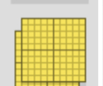
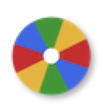
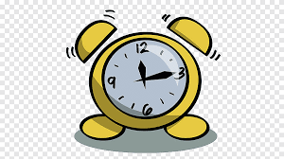
أدوات
الفصل الــ١٢
القياس
السعة والكتلة
التــهــيئة
نشاط

Slide 2
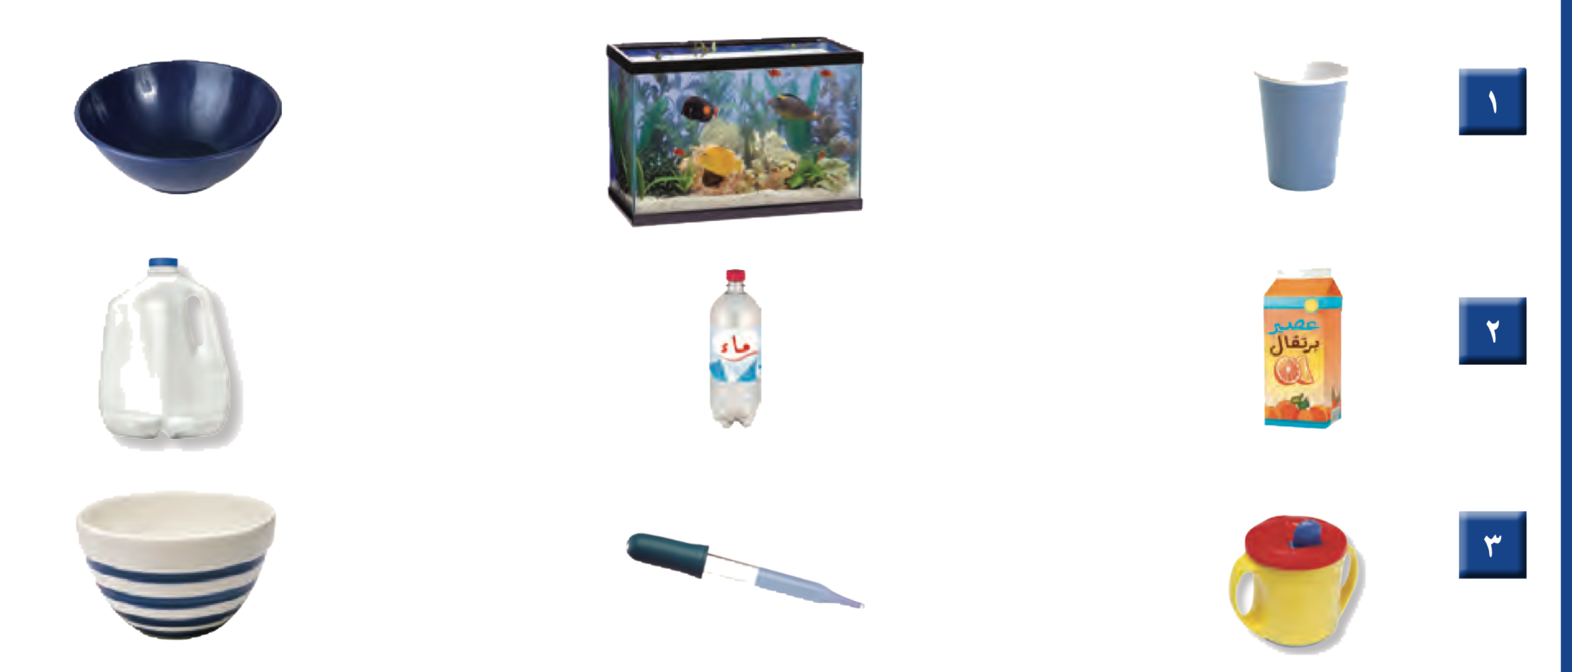

Slide 4
